Slide 1
Бизнес-игра
“Юные взрослые”
Разработано:
учителями начальных классов
ГБОУ “Школа №448” города Москвы
Дворниковой Анной Александровной
Егоровой Александрой Алексеевной

Slide 2
Цель: сформировать понятие об источниках доходов человека и о грамотном распределение личных финансов
Задачи:
освоение основ знаний о современной экономической деятельности;
постановка младшего школьника на место взрослого самостоятельного участника финансовых отношений
формирование способа использования ограниченных ресурсов в условиях безграничных потребностей;
развитие внутренней мотивации к обучению.
Оборудование: электронная доска, телевизор, проектор или меловая доска (для выведения карты города, стоимости услуг, доступных профессий и т.д.); анкета, раздаточный материал, на котором изображены различные блага, деньги, калькуляторы.

Slide 3
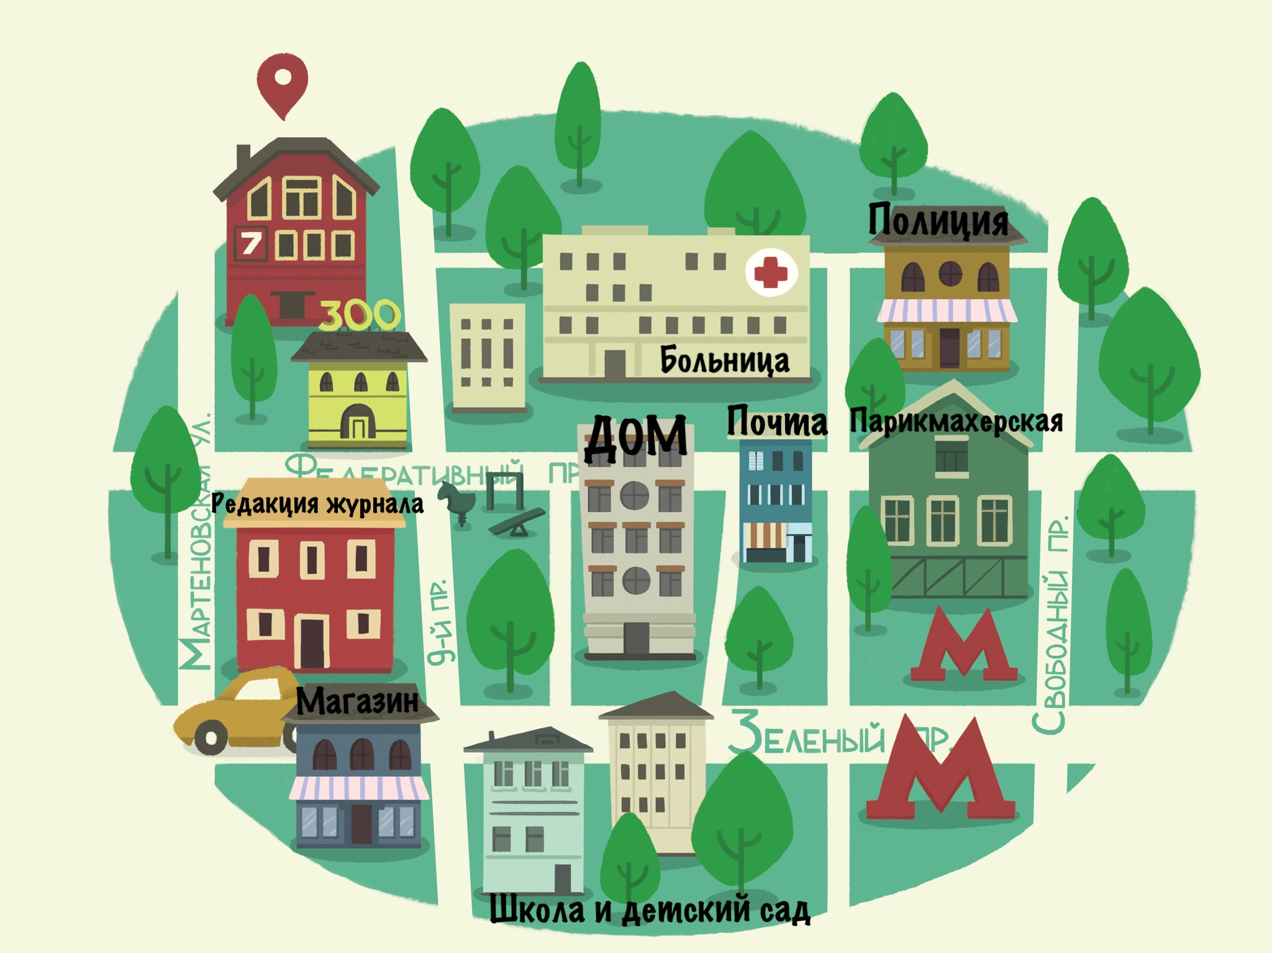
Наш город

Slide 4
Жеребьевка
Школа Ты учитель! Твоя заработная плата 40.000 рублей!
Редакция журнала Ты фотограф! Твоя заработная плата 45.000 рублей!
Магазин Ты водитель! Твоя заработная плата 35.000 рублей!
Вся территория города Ты программист! Твоя заработная плата 45.000 рублей!

Slide 5
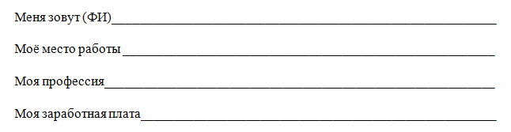
Анкета

Slide 6



Slide 7



Slide 8



Slide 9



Slide 10



Slide 11



Slide 12



Slide 13



Slide 14


Slide 15
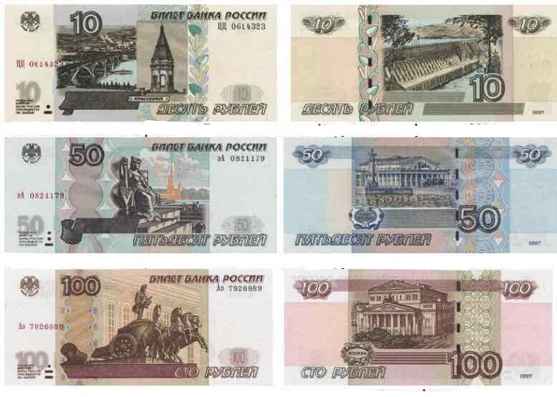
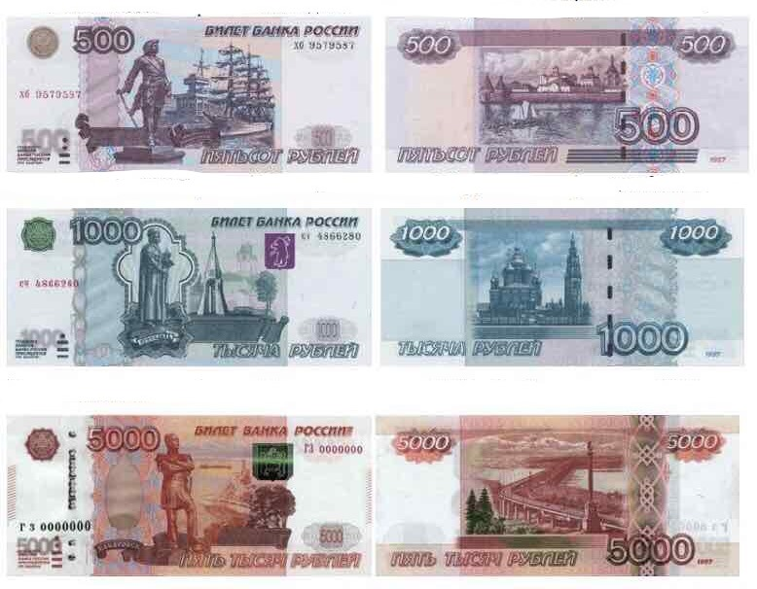
Зарплата

Slide 16
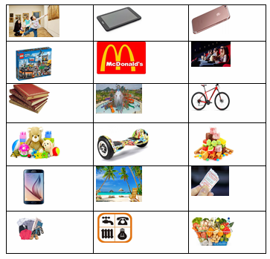

Slide 17


Анкета

Slide 18

Необходимость
Желания

Slide 19
Необходимость
Продукты питания (30*500=15.000 руб.)
Одежда, обувь и т.п. (5000 руб.)
Оплата коммунальных услуг (5000 руб.)
Оплата проезда до работы и обратно (60*50=3000 руб.)
Для удобства, мы решили рассчитать данные услуги на 30 дней.
Всего, на необходимость, мы тратим 28.000 руб.

Slide 20
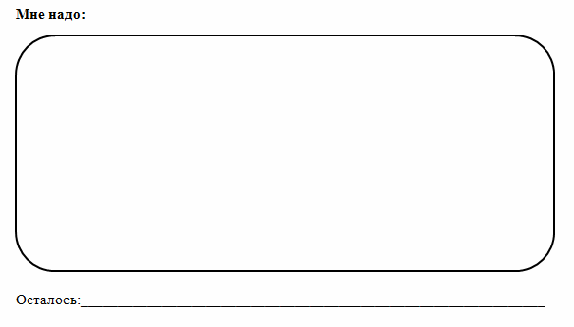
Анкета

Slide 21
Желания
IPhone 7 (50.000 руб.)
Телефон Samsung Galaxy (30.000 руб.)
Гироскутер (15.000 руб.)
Сладости (500 руб.)
Планшет ASUS (15.000 руб.)
Книги (500 руб.)
Конструктор Lego (5.000 руб.)
Игрушки (5.000 руб.)
Поход в МcDonald's на 1-го человека (500 руб.)
Билет в аквапарк (1.000 руб.)
Билет в музей или театр (1.000 руб.)

Slide 22
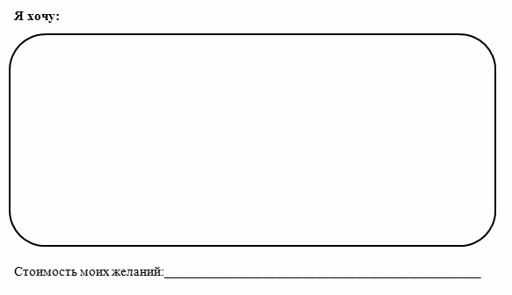
Анкета

Slide 23
Итоги:
пришли к пониманию необходимости работы;
научились различать понятия надо и хочу;
разобрали несколько способов, как найти средства на все желаемое;
установили взаимосвязь между профессиями и размером заработной платы;
развили внутреннюю мотивацию к обучению.

Slide 24
Источники:
http://www.razvitierebenka.com/2011/02/blog-post_11.html?showComment=1380560330058&m=1
https://freelancehunt.com/freelancer/vibotalk.html
http://makechoice.info/gde-mozhno-kupit-giroskuter/
http://belca.com.ua/news/id/1670
https://away.vk.com/away.php
http://ontechnica.ru/uslugi/remont-cifrovoj-texniki/remont-ipad/remont-ipad-air-2
http://it-news.complexdoc.ru/1555419.html
http://centr5.ru/xotite-popast-v-nashu-knigu/
http://ratengoods.com/article-view/view?id=164
http://ryazan.spcity-friends.ru/zakupka/igrushki-po-optovym-cenam-ot-40-rublei-79973?page=1
http://rorki.ru/23032-makdonalds-perehodit-na-otechestvennoe-syre.html
https://fregataero.ru/news/772-priglashaem-vas-v-samyj-bolshoj-akvapark-v-tailande
https://away.vk.com/away.php

Slide 25
Источники:
https://tverigrad.ru/publication/v-tverskoj-oblasti-snova-podorozhal-proezd
http://vytvoryandia.ru/v-muzej-s-detmi-rekomendacii-iz-lichnogo-opyta-mamy/
http://weacom.ru/news/irk/cinema/175673
http://vsegomnogo.pw/?login=z91411&password=77241&operation_status=blocked&bpt=WAP
http://zerkalo.mk.ua/novini/zakonoproekt-o-kommunalnyx-uslugax-potrebiteli-naedine-s-monopolistami.html
https://www.androidheadlines.com/2017/05/pick-samsung-galaxy-s6-just-159-52317.html

